Slide 1


《 C语言程序设计》
丁盟
C语言课程组
0

Slide 2
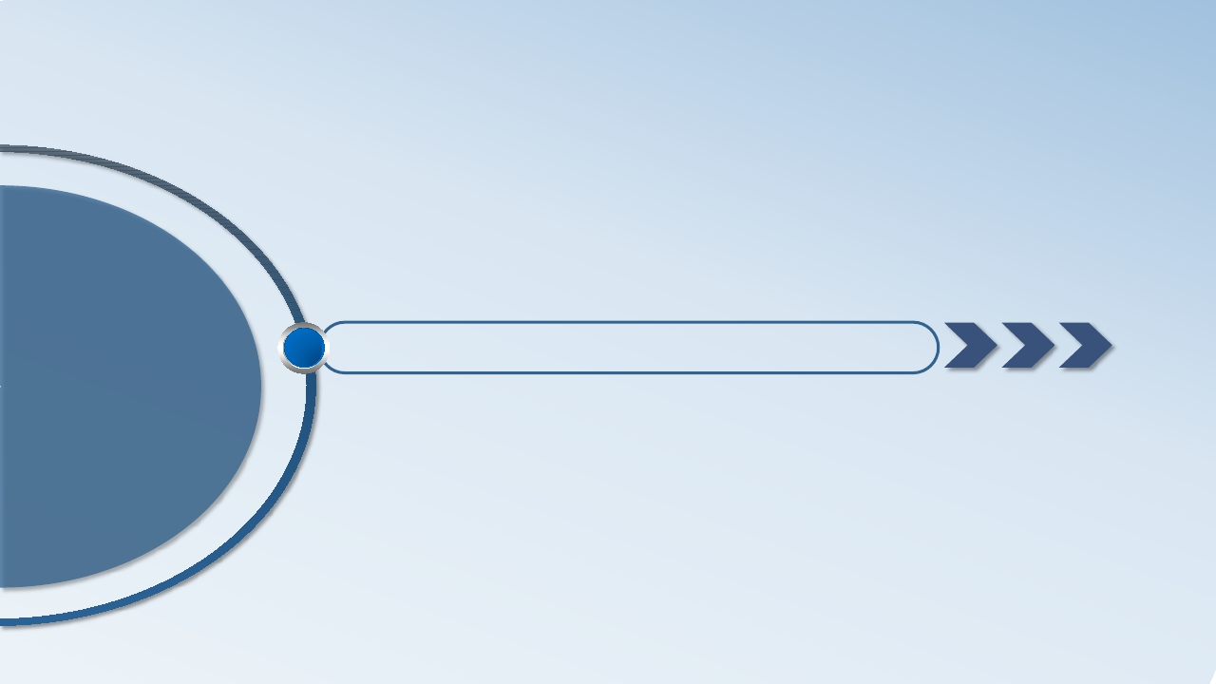


本章授课内容
结构体与动态链表
1

Slide 3


结构体与动态链表
在前面使用结构体数组存储学生信息，但这样会存在以下问题：
➢
➢
➢
一旦定义好数组，则学生人数不能超过数组上限。
如果学生数目远低于数组上限，则大量内存浪费。
当频繁的插入、删除学生时需要移动大量元素。
能否有一个办法，保证系统资源的最合理运用？
➢ 当我们需要添加一个学生时，手工分配内存。
➢ 当我们需要删除一个学生时，手工删除该学生原来占有的内存。
动态数据结构-----链表
2

Slide 4
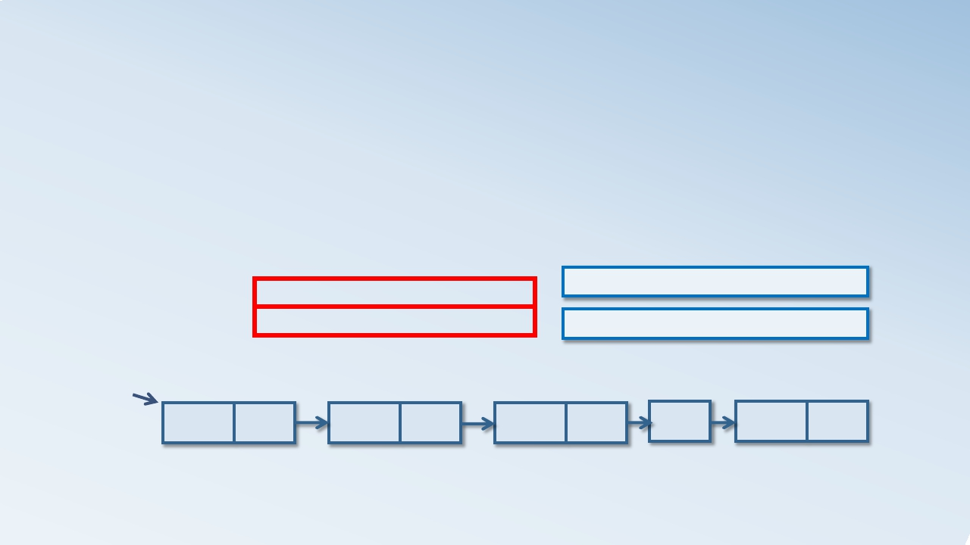
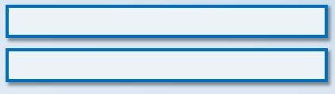
结构体与动态链表
动态链表的构成：
➢
➢
动态链表有一个或者多个结点构成，每个节点都是一个结构体对象。
每个结点有数据域和指针域(关系)
struct node
{
数据域：存储数据元素信息
int
data;
struct node * next;
指针域：存储直接后继的节点地址
};
head
Data1 next
Data2 next
Data3 next
…
Datan NULL
不带头结点的动态链表
3

Slide 5
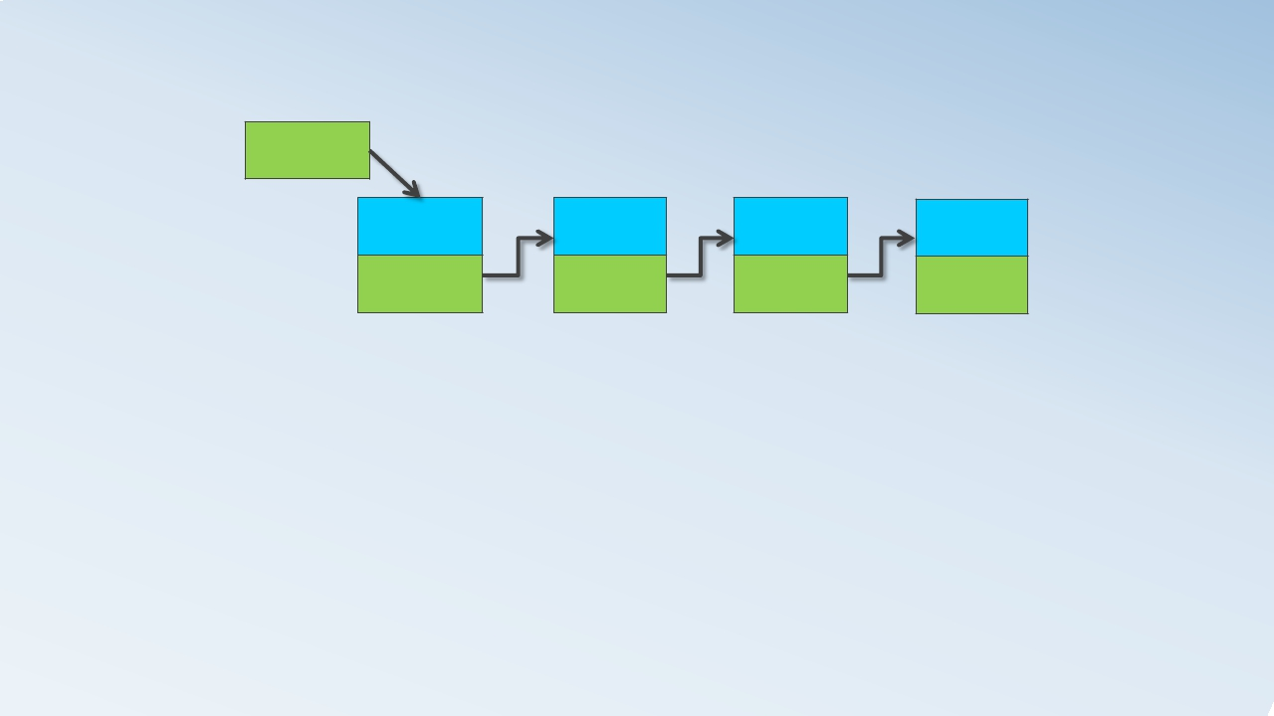




结构体与动态链表
head 0x12
A
0x23
B
0x87
C
0x59
D
NULL
注意：① 链表有一个头指针，存放第一个结点的地址
② 每一个结点由数据域和指针域构成
③ 最后一个结点指针域为NULL，称为“表尾”
④ 结点通常就是一个结构体变量
4

Slide 6
结构体与动态链表
head 0x12
A
0x23
B
0x87
C
0x59
D
NULL
链表特点：① 链表中各元素可以不是连续存放的.
② 要找某结点必须先找到上个结点因此必须提供
头指针.
③ 创建结点就是创建结构体和利用指针做成员.
5

Slide 7

结构体与动态链表
动态链表
➢
➢
➢
动态链表的结点是临时生成的。
可以根据需要添加或者删除元素。
程序员手工分配内存与释放内存（堆区）。
✓malloc
✓calloc
✓realloc
✓free
6

Slide 8
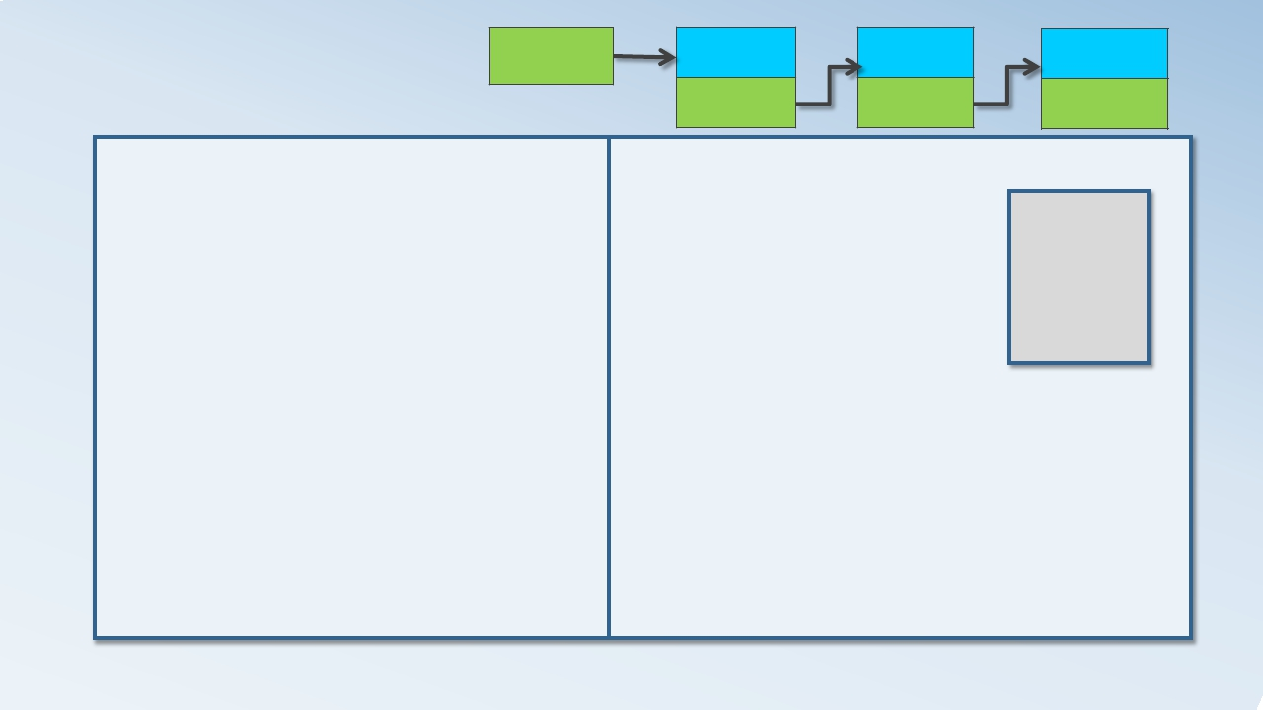



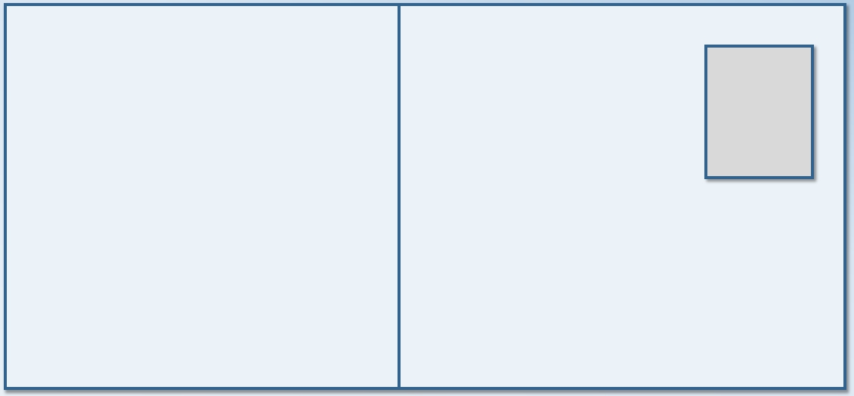
结构体与动态链表
head
11
&d2
22
&d3
33
NULL
#include <stdio.h>
d1.data = 11;
d2.data = 22;
d3.data = 33;
11
struct node
{
};
22
33
int data;
struct node * next;
head = &d1;
d1.next = &d2;
d2.next = &d3;
d3.next = NULL;
int main(void)
{
for(p = head; p!=NULL; p=p->next)
{
printf("%d\n", p->data);
}
return 0;
struct node d1, d2, d3;
struct node * head, * p;
}
7

Slide 9


结构体与动态链表
链表的使用：
1、创建空链表
// 链表节点
1.
2.
定义链表节点的数据结构。
创建一个节点指针head，使其指向NULL。
typedef struct node
{
int data;
struct node * next;
} Node;
int main(void)
{
// 创建head指针
Node * head = NULL;
return 0;
}
8

Slide 10
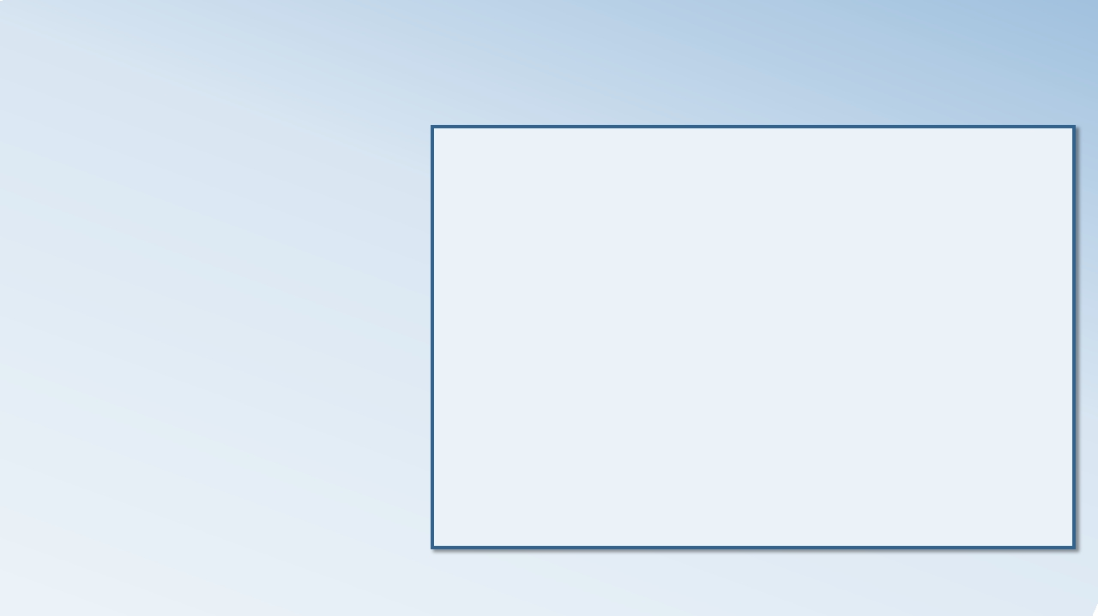
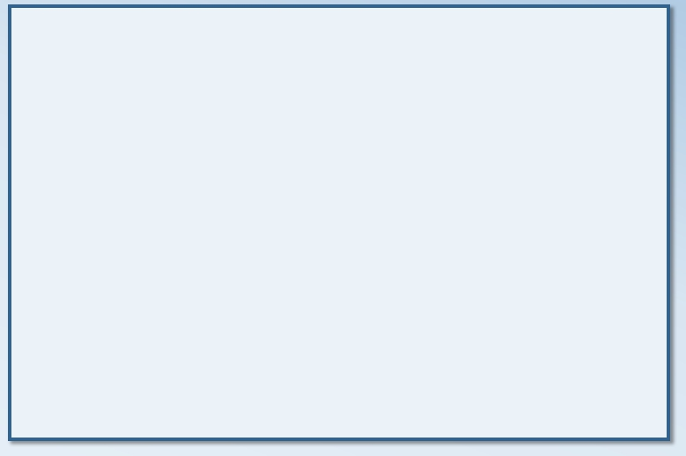
结构体与动态链表
链表的使用：
2、链表末尾添加数据
1.
利用malloc ( )函数向系统 {
void pushBackList(Node ** list, int data)
申请分配一个节点。 Node * head = *list;
2.
将新节点的指针成员赋值
为NULL。若是空表，将
head指向新节点；若是非
空表，循环找到链表尾节
点，并使尾节点的next指
针指向新节点。
Node * newNode = (Node *)malloc(sizeof(Node));
newNode->data = data;
newNode->next = NULL;
if(*list == NULL)
*list = newNode;
else
{
while(head ->next != NULL)
head = head->next;
head->next = newNode;
}
9
}

Slide 11


结构体与动态链表
链表的使用：
3、链表数据打印
1.
2.
3.
4.
节点指针head，使其指向链表头结点。
判断head是否为NULL，如果为NULL则结束，不为空打印head指向节点的
数据。
使head指向当前节点的下一个节点(head >next)。
执行2。
void printList(Node * head)
{
Node * temp = head;
for(; temp != NULL; temp=temp->next)
printf("%d ", temp->data);
printf("\n");
}
10

Slide 12

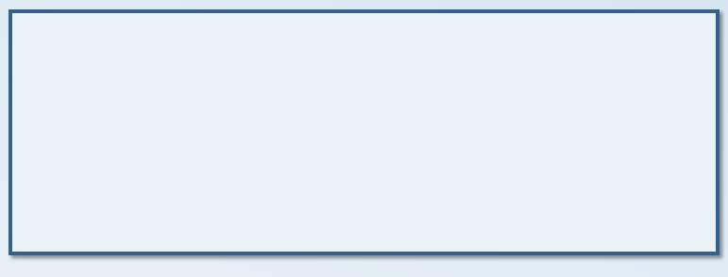
结构体与动态链表
链表的使用：
4、统计链表链表长度（元素个数）
1.
2.
3.
4.
节点指针head，使其指向链表头结点。
判断head是否为NULL，如果为NULL则结束。
不为空计数器+1，使head指向当前节点的下一个节点(head >next)。
执行2。
int sizeList(Node * head)
{
Node * temp = head;
int len;
for(len=0; temp!=NULL; len++)
temp=temp->next;
return len;
}
11

Slide 13

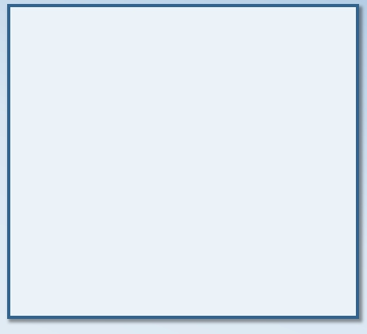
结构体与动态链表
链表的使用：
5、清空链表（malloc得到的内存需手动释放）
1.
节点指针head，使其指向链表头结点。
void freeList(Node ** list)
{
2.
3.
4.
判断head是否为NULL，如果为NULL则结束，
并使head指向NULL。
不为空计数器使用节点指针temp赋值为
head，使temp指向当前节点的下一个节点
(temp->next)，释放temp指针
（free(temp)）。
执行2。
Node * head = *list;
Node * temp = NULL;
while(head != NULL)
{
temp = head;
head = head->next;
free(temp);
}
*list = NULL;
}
12

Slide 14
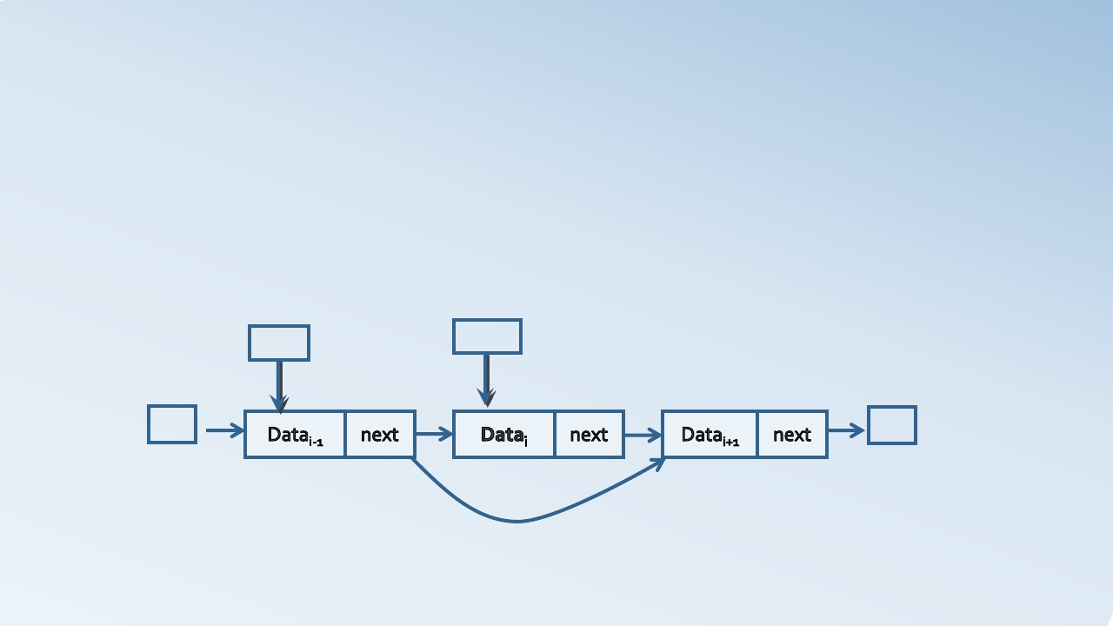



结构体与动态链表
链表的使用：
6、删除链表节点（数据匹配的节点）
1.
首先找到要删除节点的前驱节点 if(前驱->next->data满足条件)
2.
3.
4.
用temp指向要删除的节点
前驱->next = temp->next;
free(temp);
前驱
….
temp = 前驱->next;
temp
….
13

Slide 15
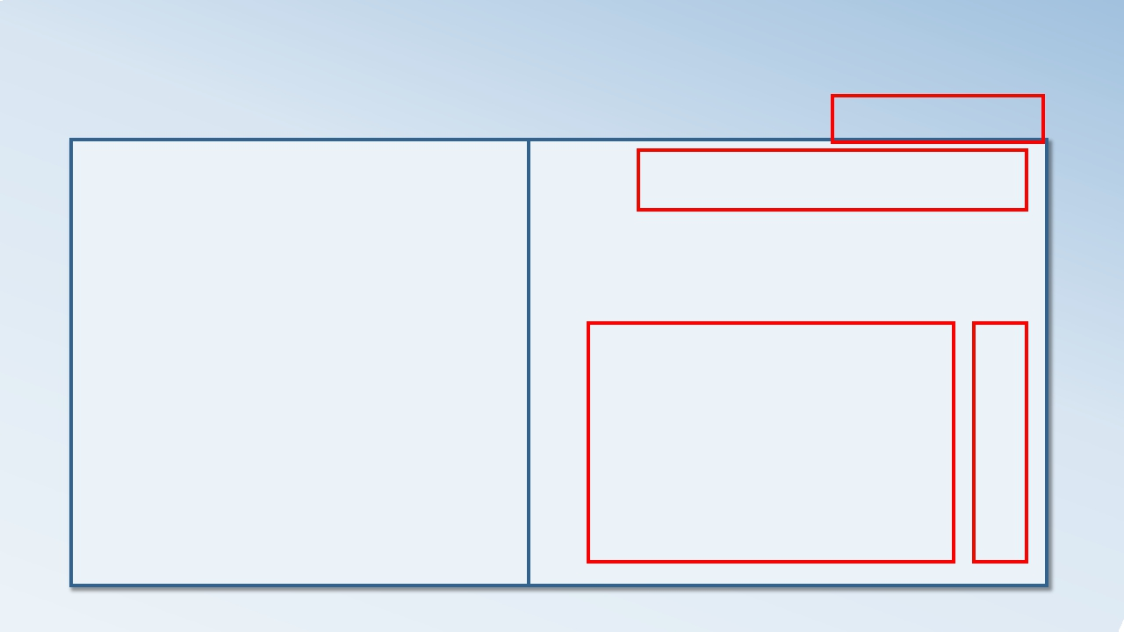
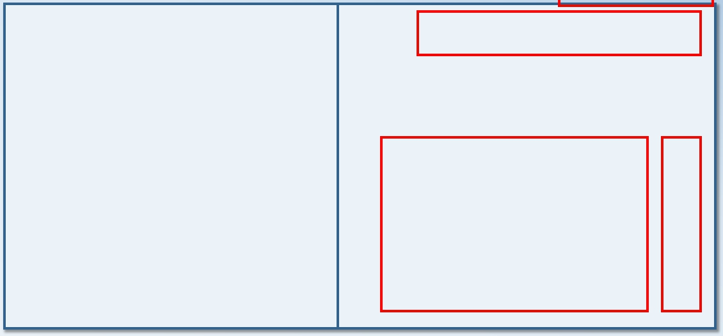
结构体与动态链表
链表的使用：
6、删除链表节点（数据匹配的节点）
如果尾结点需删除
void deleteList(Node ** list,
int data)
{
Node * head = *list;
Node * temp;
while(head->next!=NULL)
if(head->next->next == NULL)
head->next = NULL;
else
head->next = temp->next;
free(temp);
}
{
data)
head = *list;
if(head == *list)
{
temp = head;
*list = head->next;
head = head->next;
free(temp);
}
如
果
头
结
点
需
删
除
if(head->next->data !=
{
head=head->next;
continue;
}
temp = head->next;
}
14

Slide 16
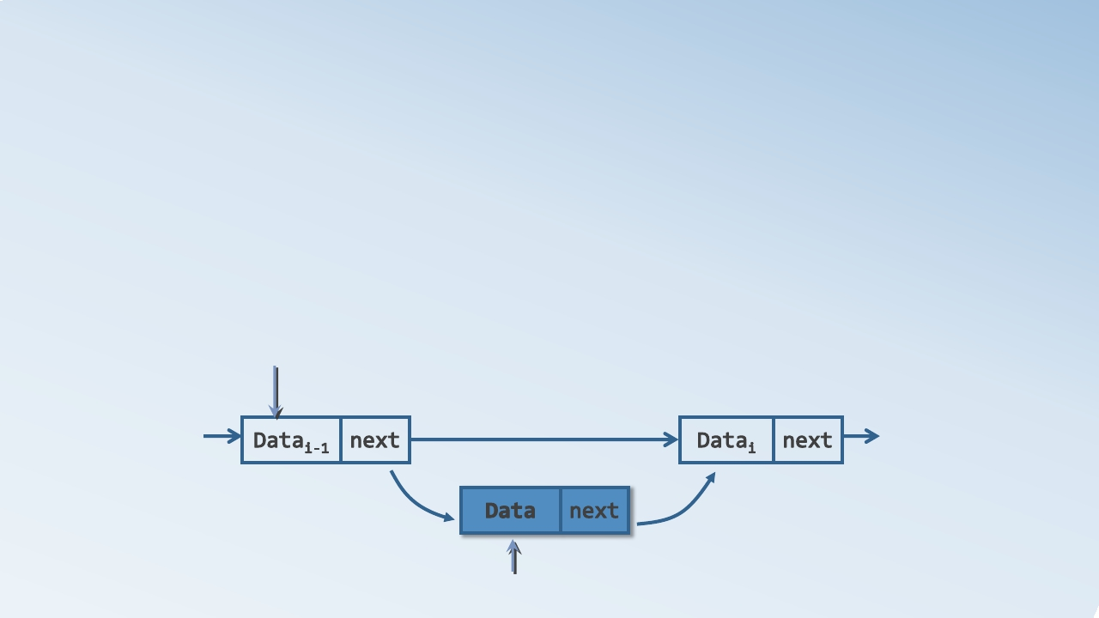



结构体与动态链表
链表的使用：
7、链表插入节点（指定位置插入节点）
1.
2.
3.
4.
首先查找第i-1个节点（前驱节点） if（前驱满足条件）
给新节点分配空间newNode =(Node *)malloc（sizeof(Node)）;给
newNode数据域赋值。
newNode ->next = 前驱->next;
前驱->next = newNode;
前驱
….
….
newNode
15

Slide 17
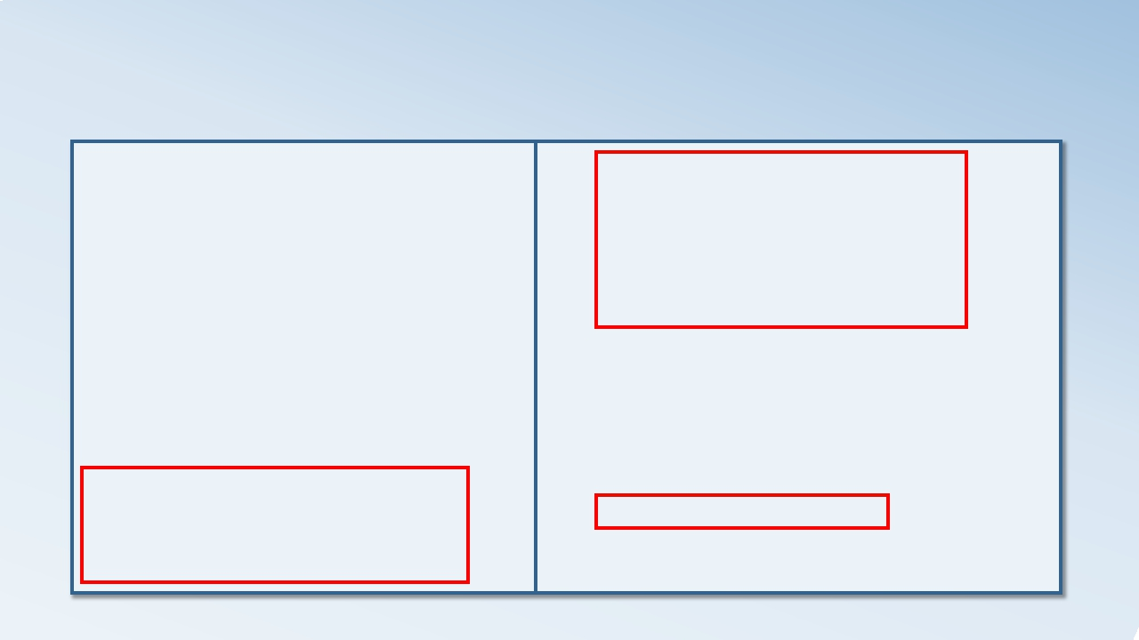
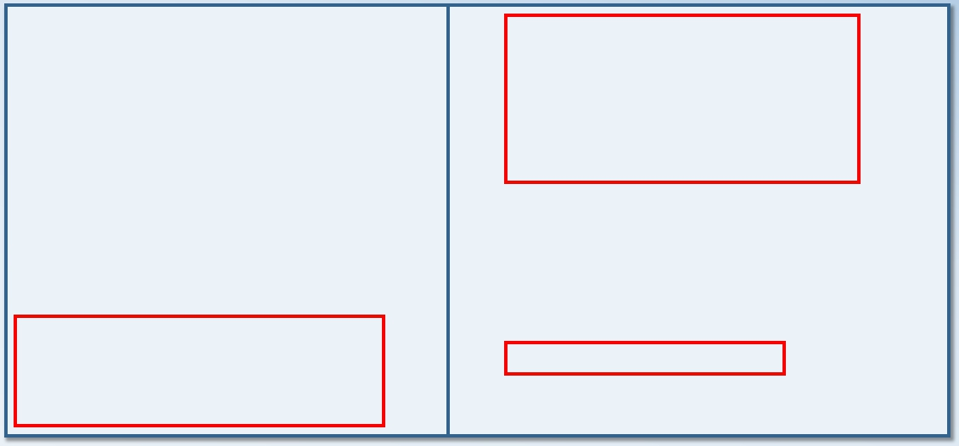
结构体与动态链表
链表的使用：
7、链表插入节点（指定位置插入节点）
链表头部插入节点
int insertList(Node ** list, int
index, int data)
{
int n;
int size = sizeList(*list);
Node * head = *list;
if(index == 0)
{
newNode->next = head;
*list = newNode;
return 1;
}
Node * newNode, * temp;
for(n=1; n<index; n++)
if(index<0 || index>size)
head = head->next;
创建新节点
return 0;
if(index != size)
newNode = (Node
*)malloc(sizeof(Node));
newNode->next = head->next;
head->next = newNode;
newNode->data = data;
newNode->next = NULL;
return 1;
链表尾部next不需指定
}
16

Slide 18


17

